Slide 1

Blind Typing
БЮДЖЕТНОЕ ОБЩЕОБРАЗОВАТЕЛЬНОЕ УЧРЕЖДЕНИЕ УДМУРТСКОЙ РЕСПУБЛИКИ «СТОЛИЧНЫЙ ЛИЦЕЙ ИМ. Е. М. КУНГУРЦЕВА»
Выполнили: Киселёв Андрей Леонидович и Павлов Владислав Максимович
Руководитель: Пухарева Елена Александровна – директор БОУ УР «Столичный лицей».
Консультант: Логинова Юлия Вячеславовна – педагог дополнительного образования.

Slide 2
Введение
В настоящее время большинсво работы с текстом происходит в электонном виде.
В связи с этим каждый челове, заинтересованный в увеличении своей работоспособность, должен развивать навык слепопечатания.

Slide 3
Преимущества слепопечатания
Повышенная скорость печати
Слепопечатание позволяет увеличить скорость ввода текста, так как печатник может сосредотачиваться при содержании, не останавливаясь на клавишах поиска.
Повышение точности
Ведет к увеличению скорости набора текста
Улучшение эргономики
Благодаря слепопечати руки остаются в горизонтальном положении, что способствует снятию напряжения в мышцах рук и шеи.
Экономия времени
Благодаря умению слепопечати можно сократить время, затрачиваемое на выполнение задач, требующих ввода текста, что особенно важно в быстротемпованных цепочках работы.
Автоматизация ввода
Слепопечатание становится привычным и процедурным процессом, который позволяет более эффективно использовать клавиатуру и фокусироваться на более сложных задачах.

Slide 4
Реализация проекта

Slide 5
Окно приложения
Реализовано с помощью класса QMainWindow из библиотеки PyQt5
Поле ввода текста в тесте скорости
Класс LineEdit унаследованное от QLineEdit, с переопреденным методом keyPressEvent
Анимации кнопок
Отслеживание наведения и отведения, клика через методы у кнопок enterEvent, leaveEvent и clicked.
Работа с базой банных
Реализован с помощью языка SQLite и библиотеки SQLite3
Большое количество разделов
Класс QStackedWidget и изменение его свойства currentIndex

Slide 6
Использованные библиотеки
Визуальная часть
Работа с базой данных
Тест скорости
PyQt5
Qss
.svg
.ico
Аuto-py-to-exe
SQLite
SQL
validate.validate.email
QTimer
.nativeVirtualKey
random.choise

Slide 7
ПРЕИМУЩЕСТВА ПРОДУКТА
Красивый и удобный дизайн;
Контроль прогресса в навыке слепопечатания;
Приложение не нуждается в подключении у интернету;
Подсказки при печати текста;
Последовательное изменение сложности для людей, имеющих разные уровни слепопечатания.

Slide 8
Результаты опроса
Средний начальный WPM | Средний начальный CPM | Средняя начальная точность | Средний максимальный WPM | Средний начальный CPM | Средняя максимальная точность | Среднее количество тестов | Среднее увеличение скорости печати
26 | 156 | 90 | 37 | 211 | 89 | 81 | 25

Slide 9
Демонстрация проекта

Slide 10
Планы на будущее
Сделать уроки по слепопечатанию;
Перевести базу данных на сервер heroky;
Сделать поддержку языков;
Сделать взаимодействие приложение с почтой пользователя.

Slide 11
Итоги
Все поставленные перед нами цели были выполнены. Полученные результаты проекта дают возможность утверждать, что продукт является актуальным и востребованным среди пользователей, стремящихся улучшить свои навыки слепопечати. Разработанное приложение эффективно поддерживает и улучшает навыки слепопечати, т.к. анализ эффективности приложения, основанный на данных исследования, показывает увеличение скорости печати у пользователей. В перспективе планируется расширение функционала приложения, добавление новых упражнений и адаптация под различные уровни пользователей. Таким образом, наш проект не только успешно решает проблему низкой скорости слепопечати, но и предоставляет базу для будущего развития и совершенствования в этой области.

Slide 12
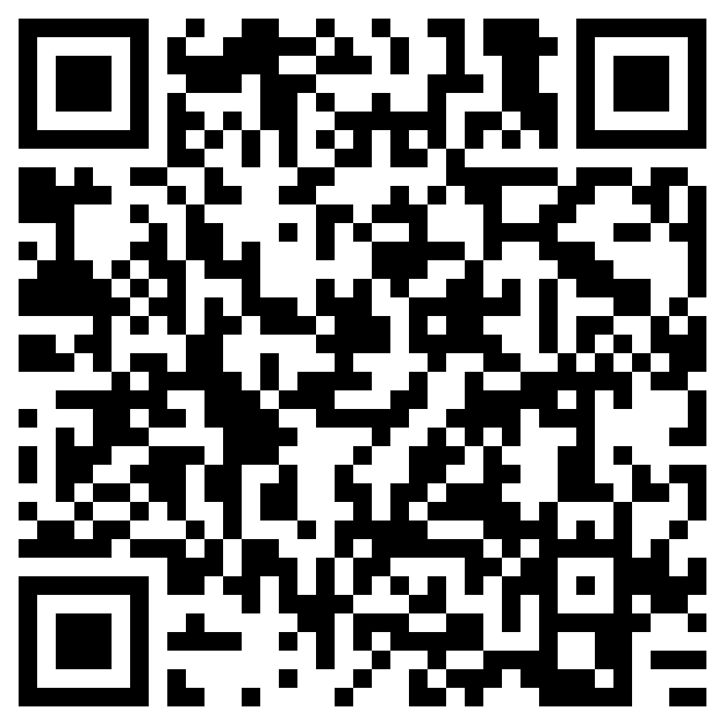
Скачать приложение можете здесь

